Slide 1
МБУК «НБС»
Центральная городская библиотека им. А.С. Пушкина
Библиотекари Молодёжного центра - Володин А.С., Зосимова А.С.
Молодёжный центр
«Свободное пространство» -
арт-площадка для развития творческого
потенциала молодёжи

Slide 2
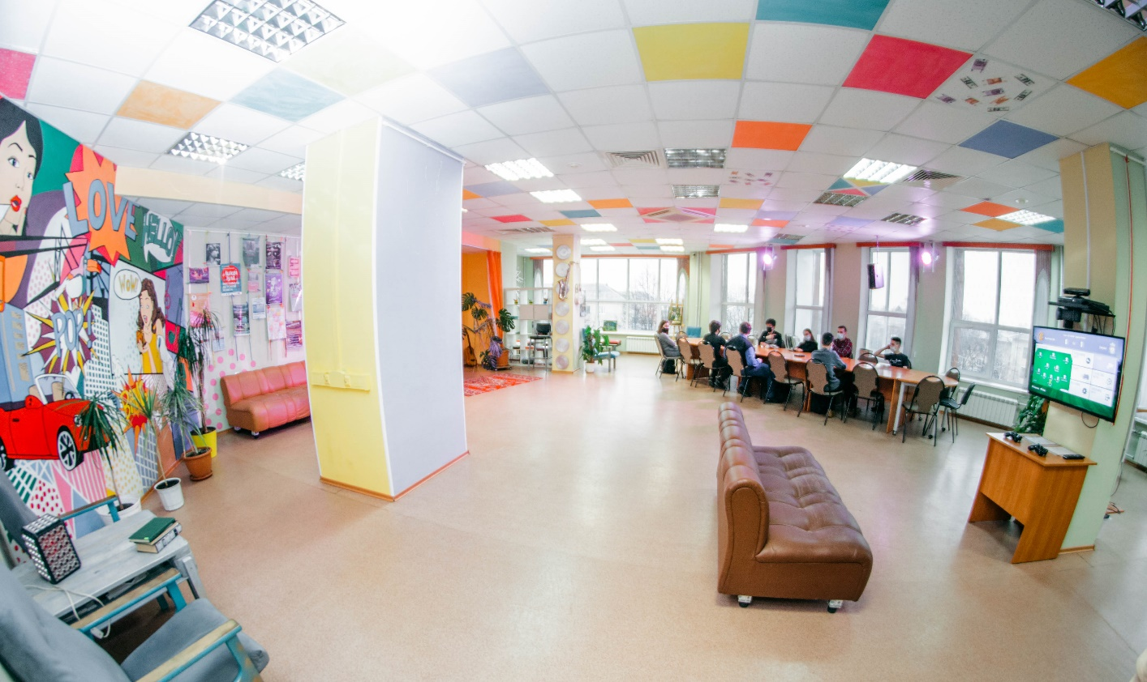
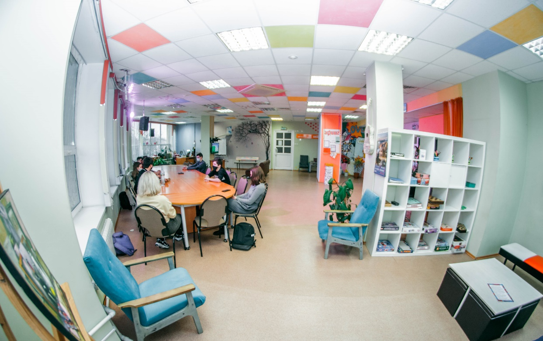
«Свободное пространство»
Наши цели:
Создание комфортных условий для успешной самореализации молодёжи;
Выявление уникального творческого потенциала у молодёжи;
Сокращение оттока молодёжи в крупные города;

Slide 3

Наши задачи:
Вовлечение молодежи в культурную и творческую деятельность;
Содействие в формирование культурных и нравственных ценностей;
Повышение уровня привлекательности библиотеки

Slide 4
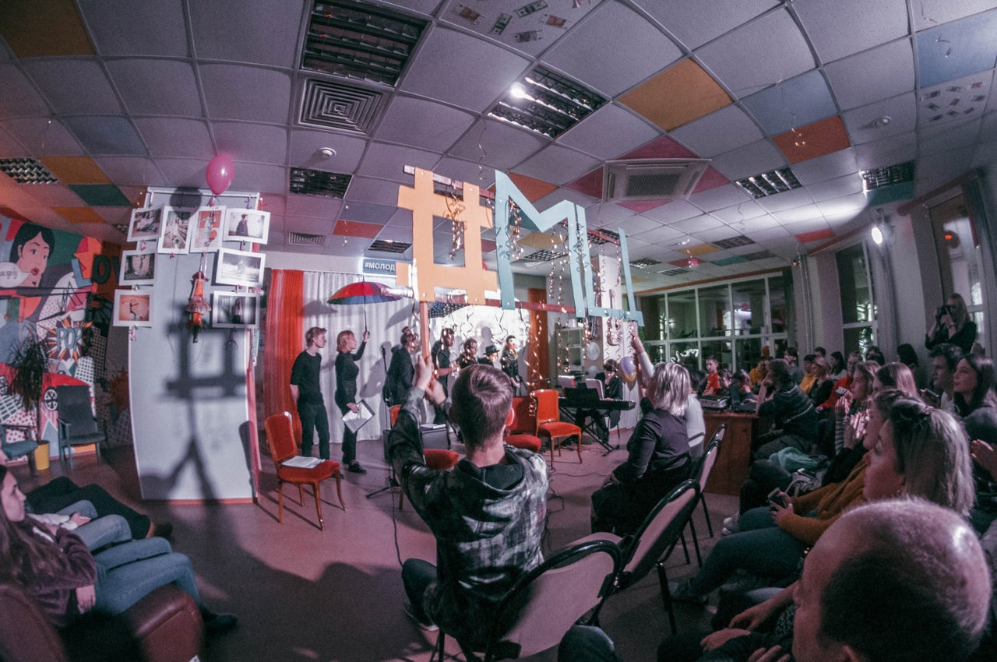
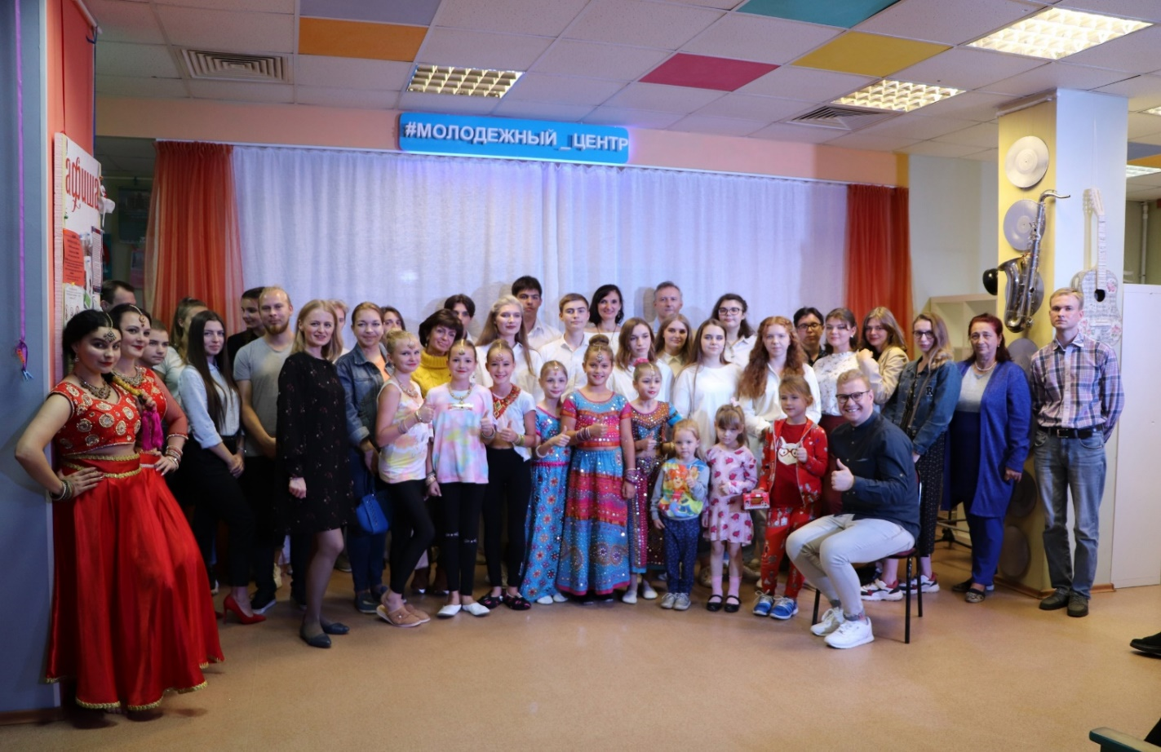
Наши яркие события:
Ежегодные празднования Дня Рождения
Молодёжного центра «Свободное пространство»

Slide 5
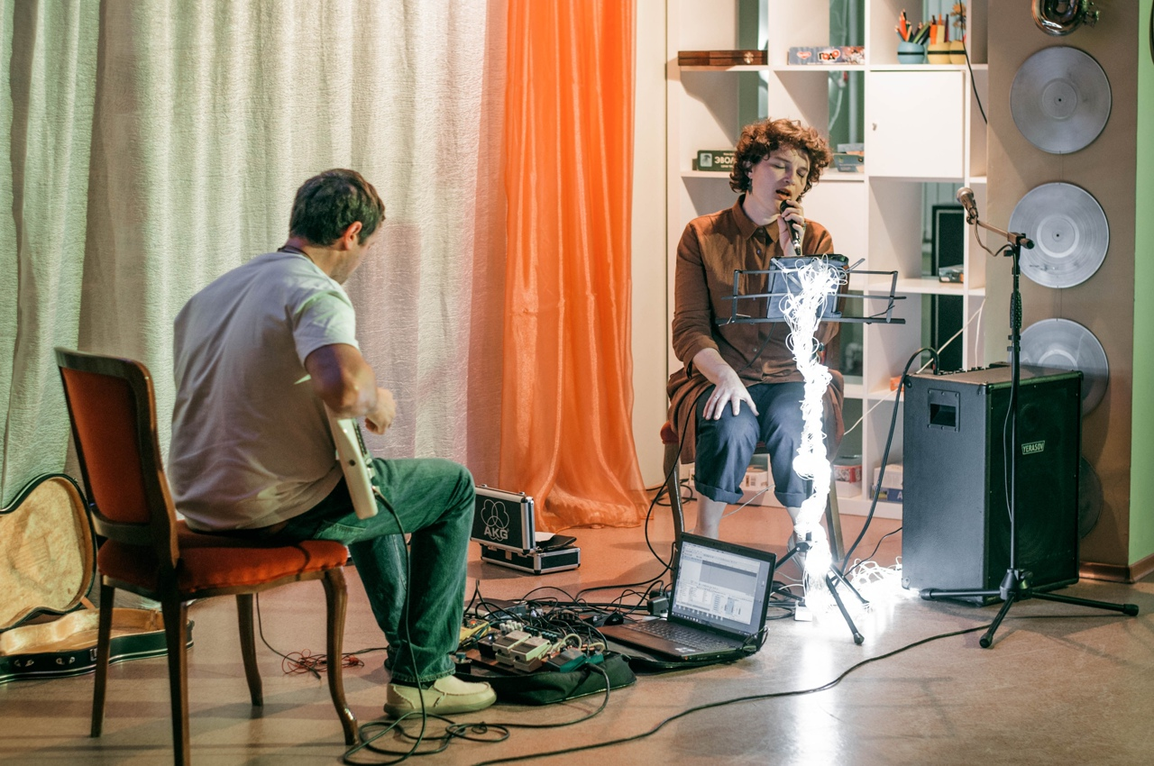
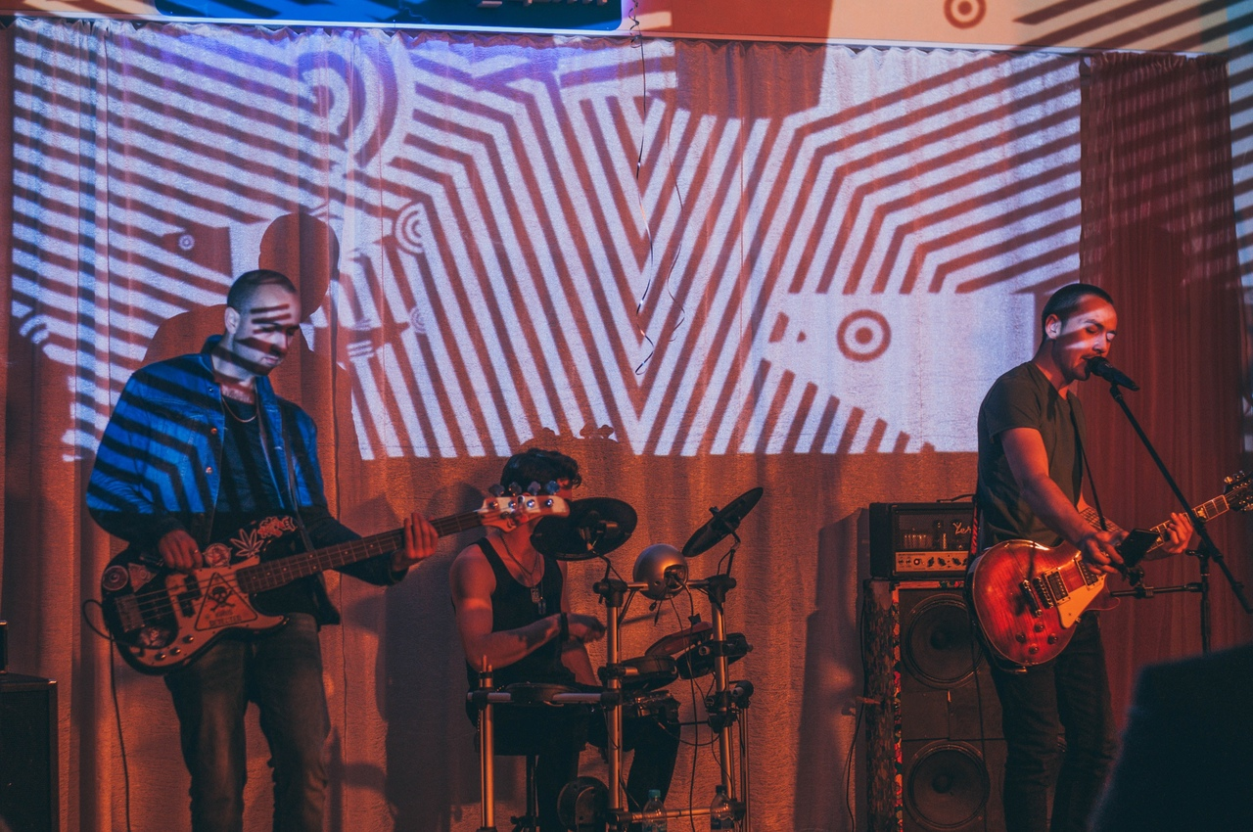
Музыкальные вечера

Slide 6
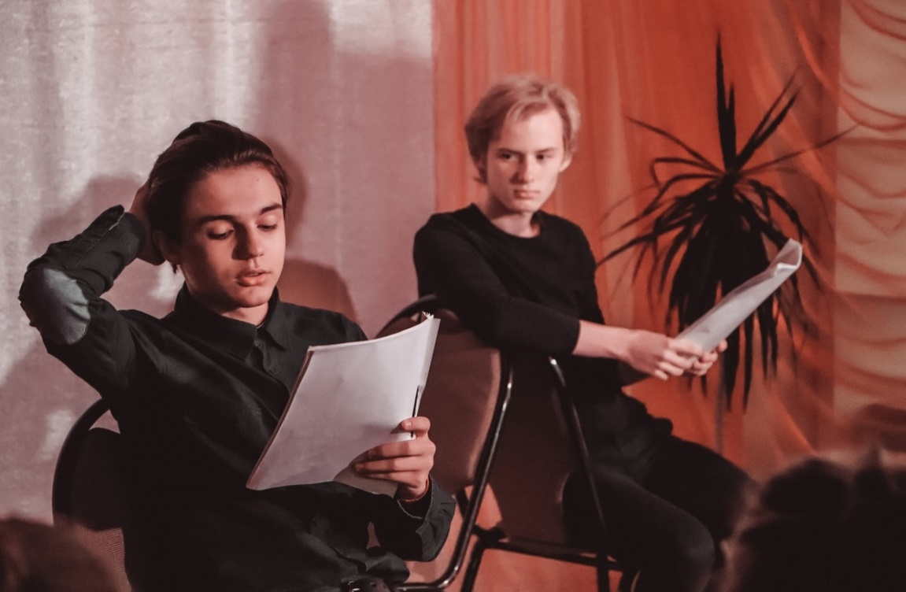
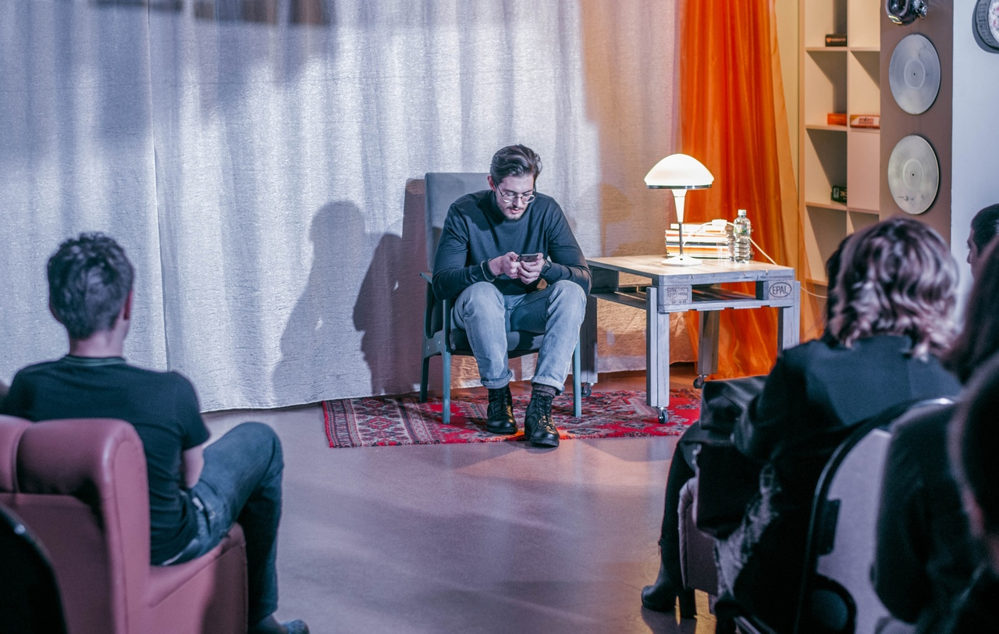
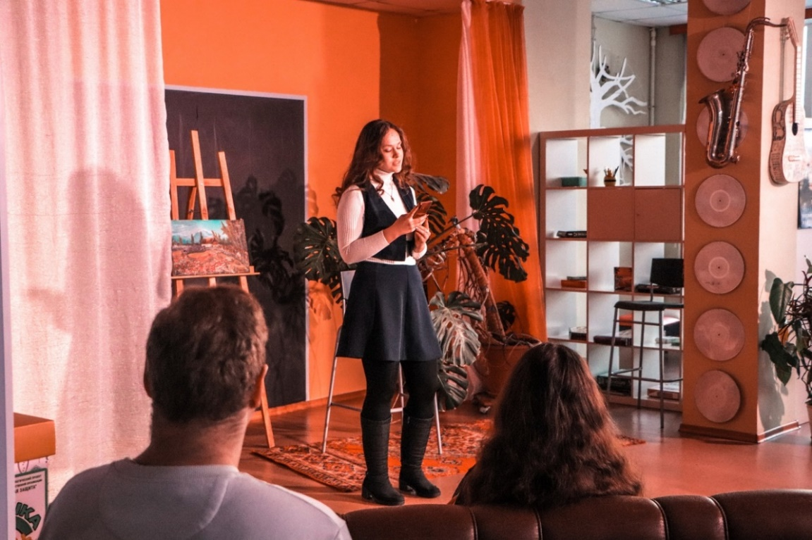
Вечера поэзии

Slide 7
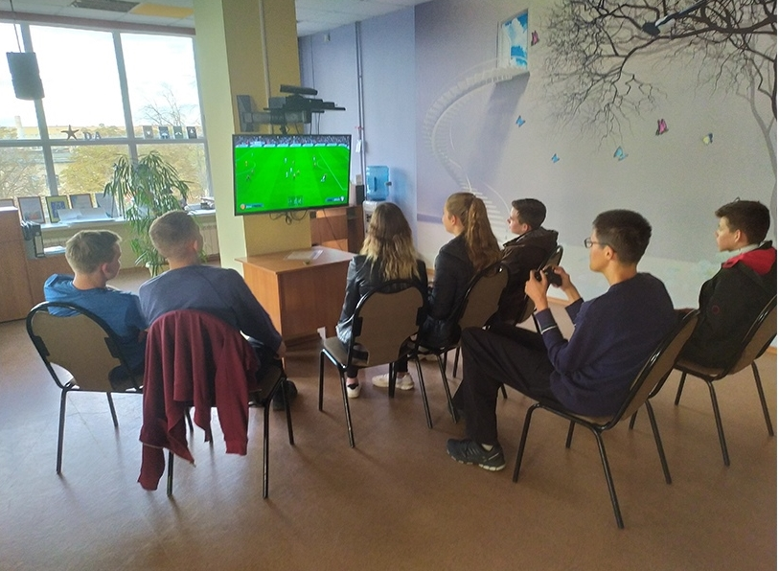
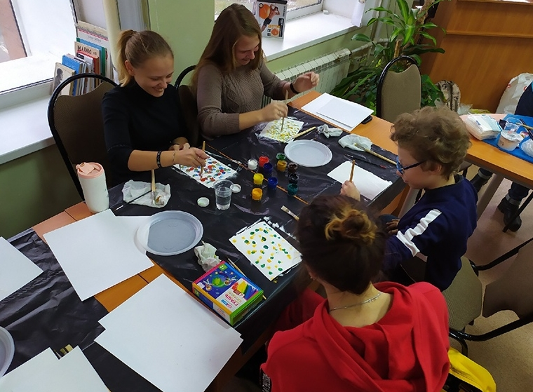
Арт-занятия и виртуальные игротеки

Slide 8
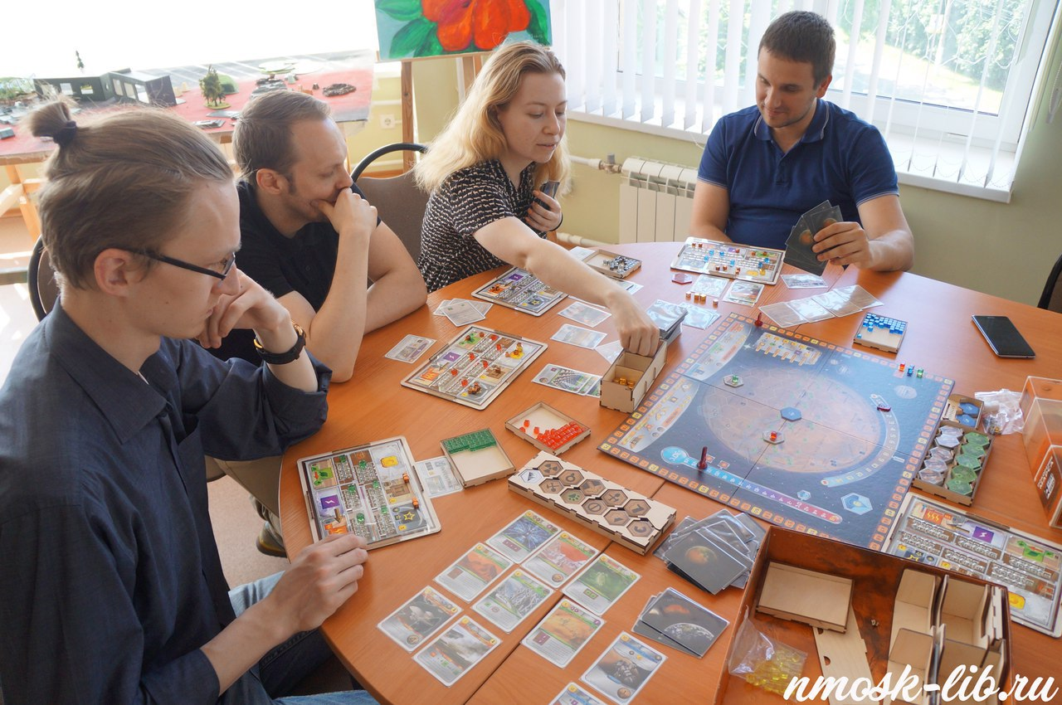
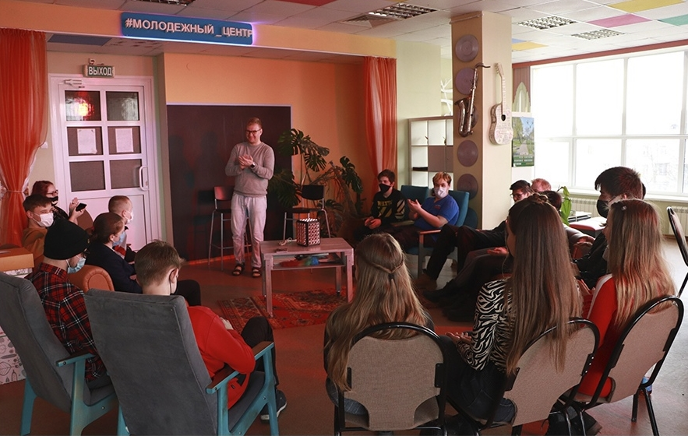
Интеллектуальные игротеки

Slide 9
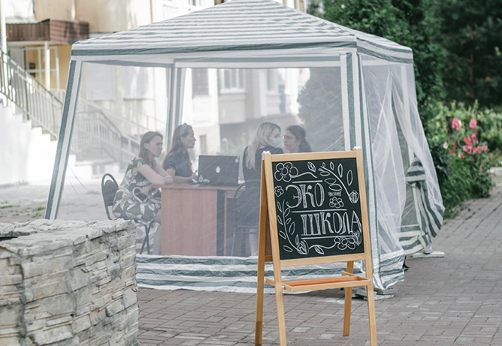
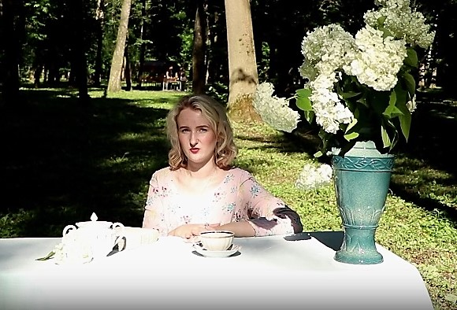
Эко-лекции у библиотеки
Проект видеочтений русской классики «Чеховский завтрак»

Slide 10
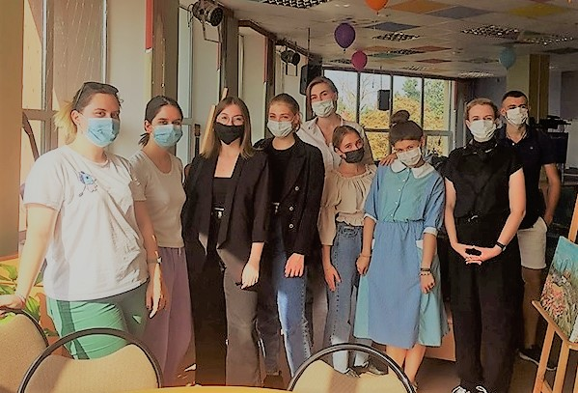
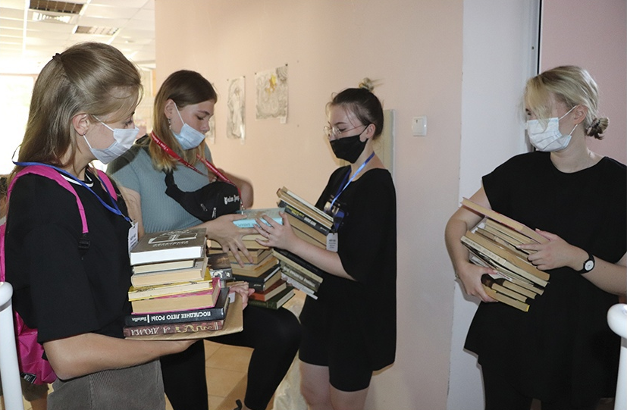
Организация работы волонтерского центра «Библ-пипл»

Slide 11
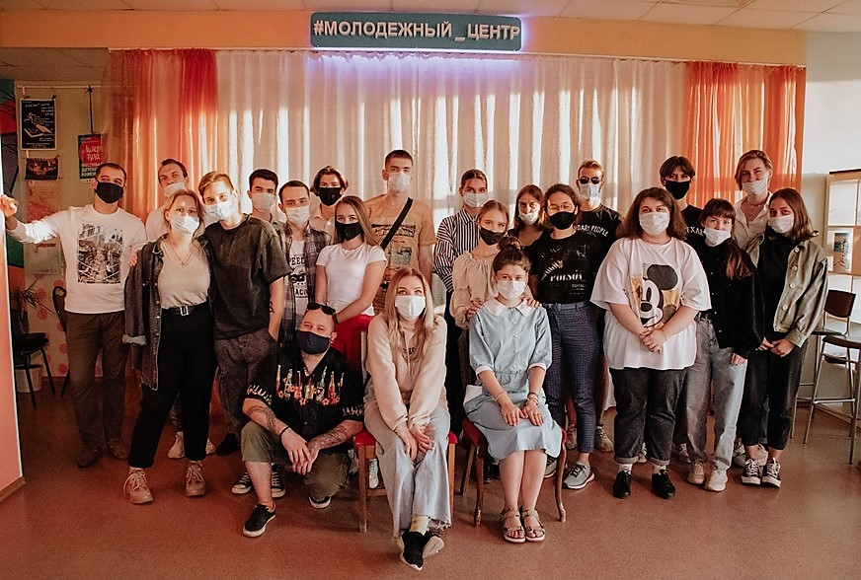
Арт-Лето

Slide 12

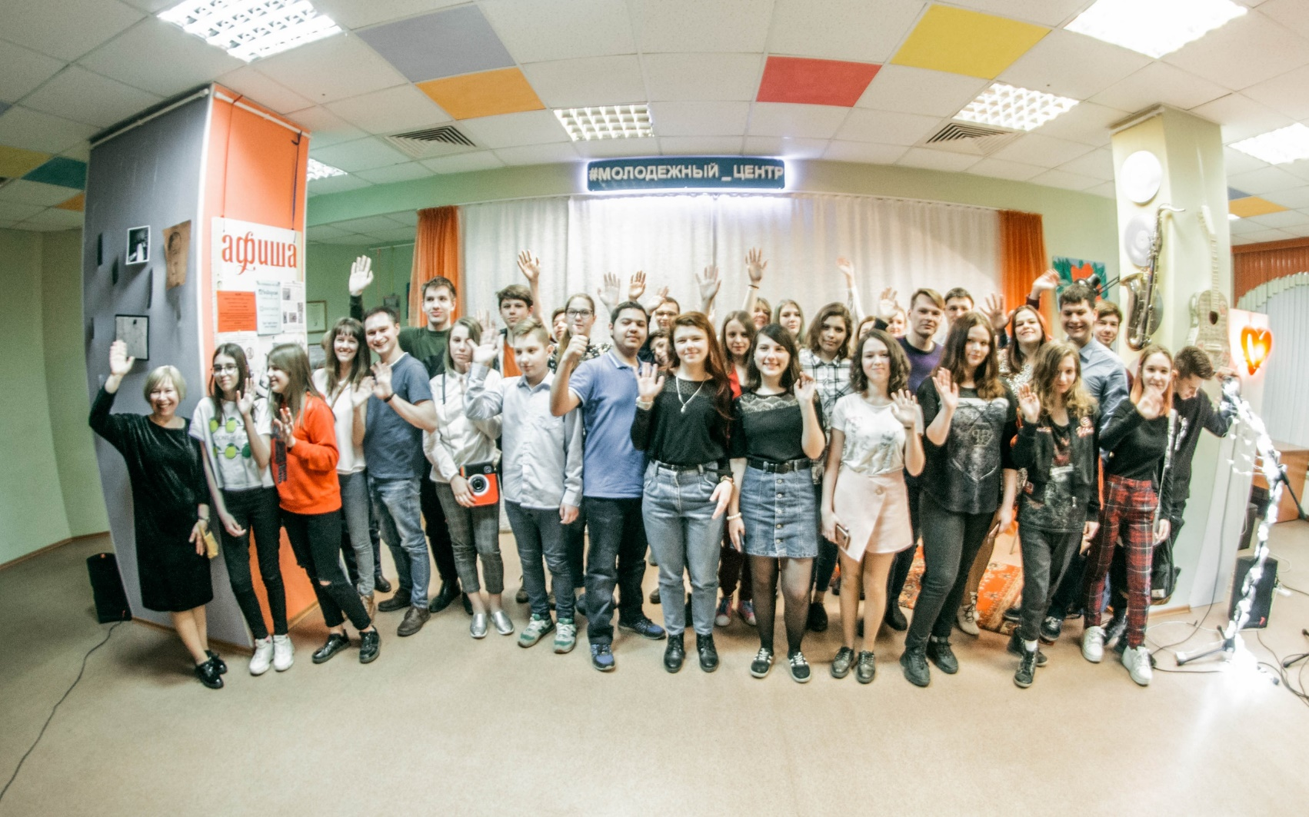
Участие в ежегодной акции в поддержку чтения «БиблиоНочь»

Slide 13
Статистика посещений
Молодежного центра
2017 – 3.874 чел.
2018 – 4.036 чел.
2019 – 4.371 чел.
2020 – 2.721 чел.
2021 – 3.786 чел.

Slide 14
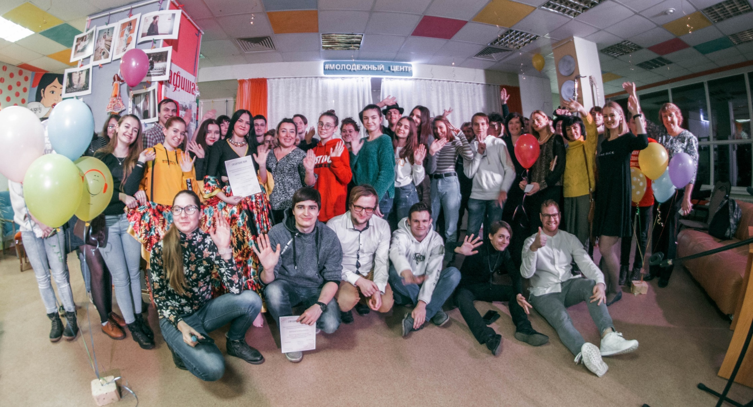
До встречи в Молодёжном центре
«Свободное пространство»!

